Slide 1
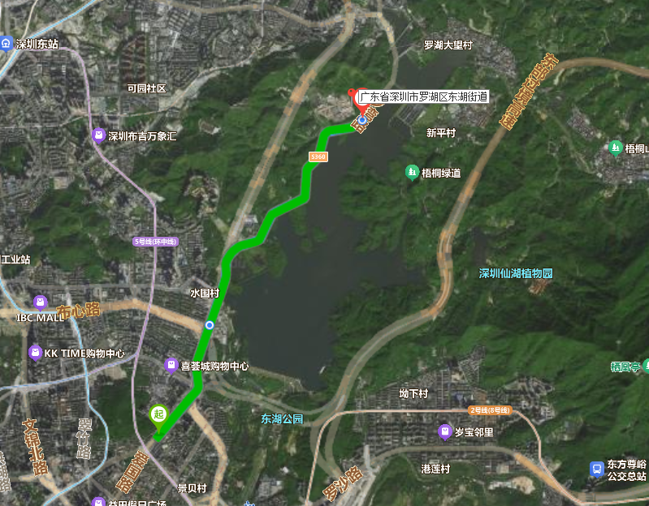
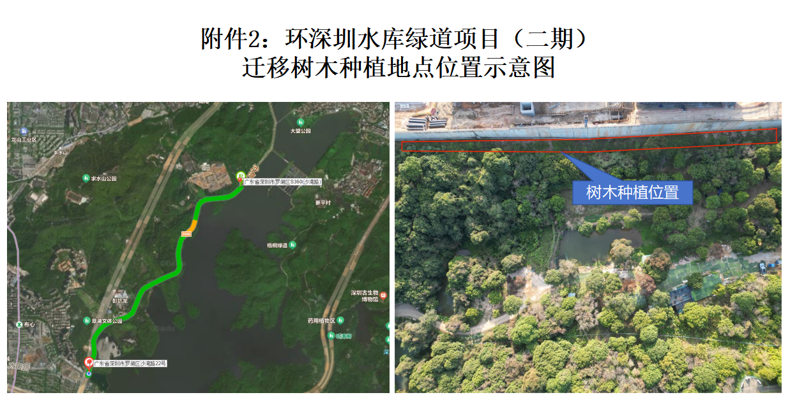
附件2：深圳市第二实验学校高中部改扩建工程
迁移树木种植地点位置示意图
深圳外环高速
迁入地
沙湾路
佳
林
路
总面积：400平方米
周长约：130米
爱国路
图 例
海南蒲桃
幌伞枫
迁出地
凤凰木
大叶紫薇
大叶榕

